Slide 1
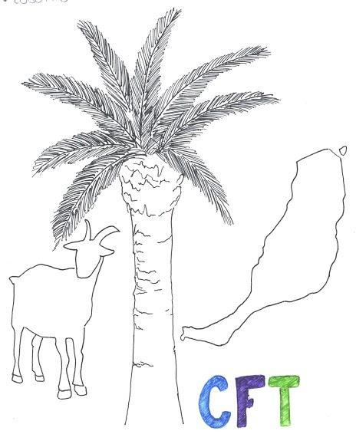
CATÁLOGO
EMPRESA COFETE

Slide 2
SECCIÓN DE
GASTRONOMÍA

Slide 3
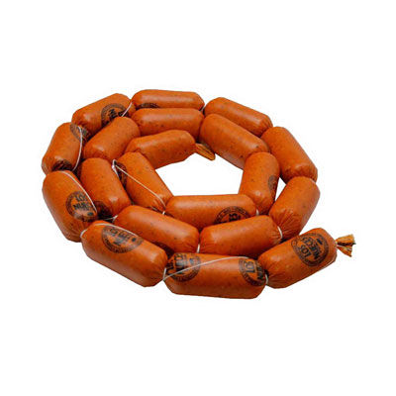
CHORIZO CANARIO.
2,00€
P.V.P
El chorizo canario es un embutido de pasta blanda típico de Canarias.
Para su elaboración se utiliza carne de cerdo molida, ajo, sal,
especias, vino y pimentón.
250gr
Ref 1

Slide 4
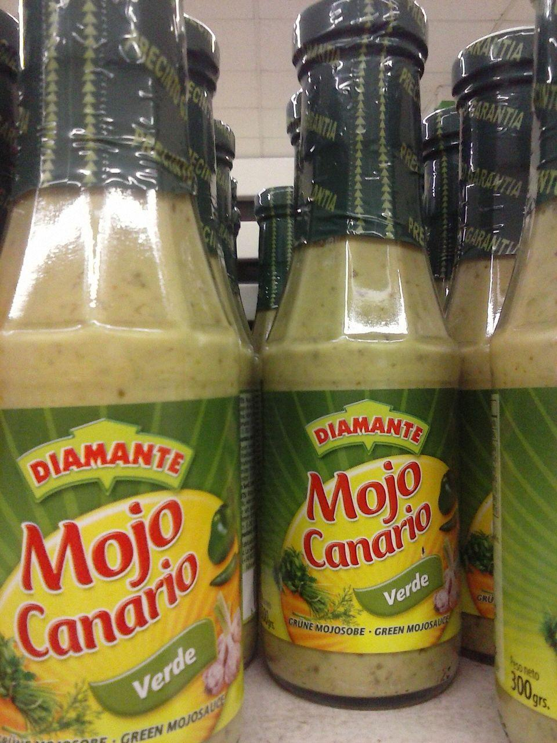
FAMOSA SALSA CANARIA PICANTE; MOJO.
Salsa típica de las islas Canarias (España), acompañamiento imprescindible de algunas comidas típicas del archipiélago.
2,50€
325gr.
Ref 2 → Mojo picón.
Ref 3 → Mojo verde.

Slide 5
GOFIO DE MILLO.
C
E
R
E
A
L
C
A
N
A
R
I
O
Alimento conformado por una harina no cernida de cereales tostados, generalmente de trigo o millo (maíz).
3,00€
1kg
Ref 4

Slide 6
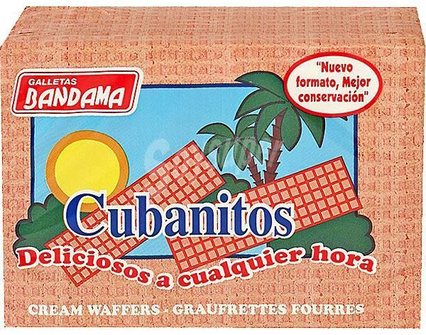
GALLETAS CRUJIENTES; CUBANITOS.
Exquisita galleta de barquillo crujiente y rellena de suave crema. La Galleta Rosada de Canarias, su sabor único es ya tradición.
1,75€
90 gr.
Ref 5

Slide 7
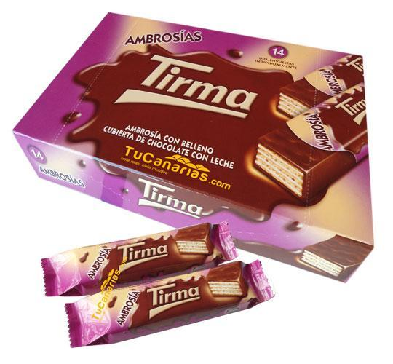
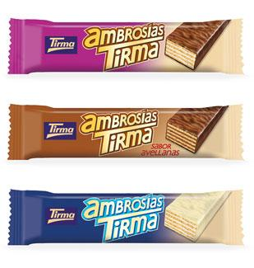
CHOCOLATINAS TIRMA.
4,00€
Deliciosa ambrosía con relleno cubierta de chocolate con leche.
Cada caja contiene 14 unidades.
Disponible en tres sabores: chocolate, chocolate blanco y avellanas.
Ref 6 → chocolate
Ref 7 → chocolate blanco
Ref 8 → avellanas

Slide 8
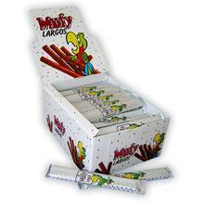
MUFY.
0,60€ ud
Barquillos bañados de chocolate, cuya unidad posee dos barquillos.
Ref 9

Slide 9
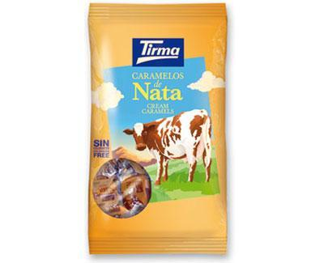
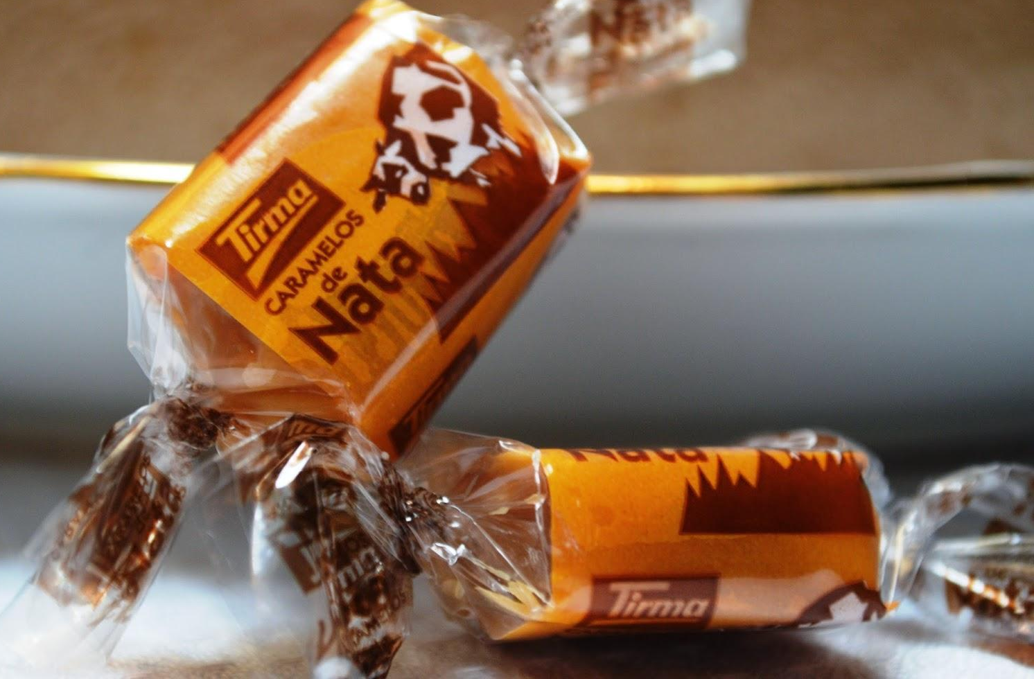
CARAMELOS DE NATA TIRMA.
3,00€
El caramelo único de Canarias con sabor a nata.
500gr
Ref 10

Slide 10
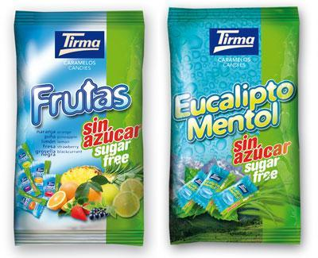
CARAMELOS SIN AZÚCAR TIRMA.
2,00€
Caramelos duros sin azúcar. Frutas (naranja, piña, limón, fresa y grosella negra) y Eucalipto Mentol. Disfruta de todo el sabor sin preocuparte.
150gr.
Ref 11 → Frutas.
Ref 12 → Eucalipto.

Slide 11
SECCIÓN DE TEXTIL

Slide 12
JERSEY.
19,50€
Jersey blanco con logotipo de ‘’I Iove Fuerteventura’’
Ref 13

Slide 13
PULLOVER.
19,50€
Pullover de capucha rosa con logotipo del animal típico de Fuerteventura (la cabra).
*También disponible en color azul.
Ref 14 → azul
Ref 15 → rosa

Slide 14
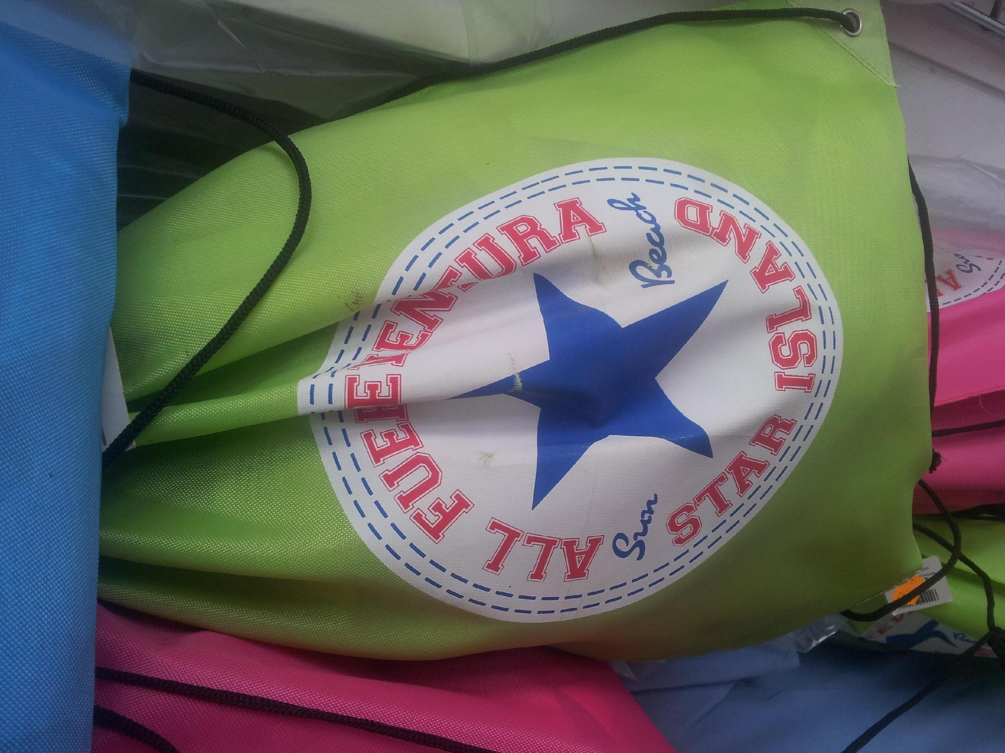
BOLSA DEPORTIVA.
Bolsa deportiva con logotipo de ‘’All star Fuerteventura’’.
*Disponible en rosa y verde pistacho.
4,50€
Ref 16 → Rosa.
Ref 17 → Verde pistacho.

Slide 15
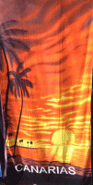
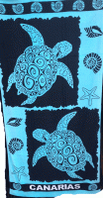
TOALLAS
Toallas con motivos canarios 100% algodón. Dimensión: 145 x 75 cm
11.50€
Ref 18 → Naranja
Ref 19 → Azul

Slide 16
SECCIÓN DE SOUVENIRS

Slide 17
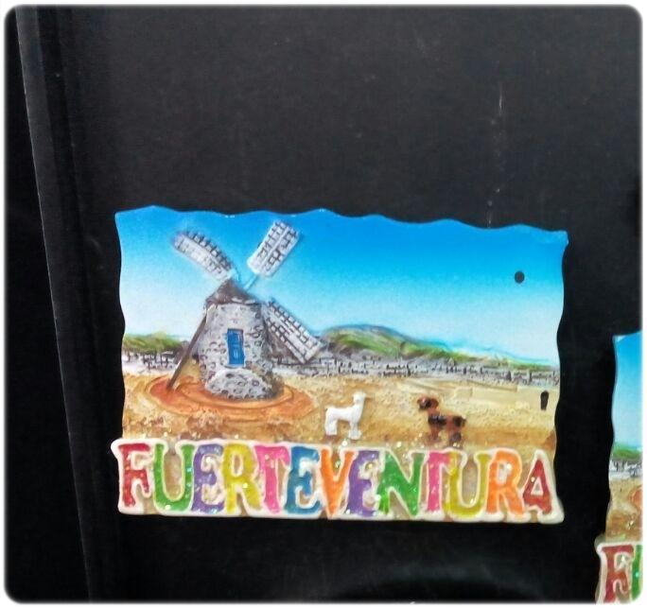
IMÁN.
2,00€
Imán con molino, símbolo característico de Fuerteventura.
Ref 20

Slide 18
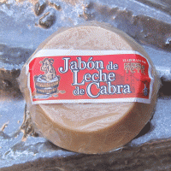
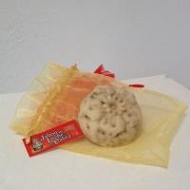
JABÓN DE LECHE DE CABRA
4,00€
Jabón 100% natural hecho a mano a base de leche de cabra, animal característico de Fuerteventura.
100 gr.
Ref 21

Slide 19
OFERTA
OFERTA

Slide 20
PULLOVER + BOLSO DEPORTIVO
+
23,00 €
Ref 22

Slide 21
POR LA COMPRA DE 3 TARROS DE MOJO
¡¡UN IMÁN GRATIS!!
Ref 23

Slide 22
10 MUFY
4.50€
Ref 24

Slide 23
CONDICIONES DE COMPRA:
El precio marcado en cada producto no incluye los gastos de envío
No se aceptan cambios o devoluciones

